Slide 1
УРОК ГЕОГРАФИИ
«ПЛАН МЕСТНОСТИ»

Slide 2
История плана местности
Одно из древнейших изображений, напоминающее план местности относится к III тыс. до н. э. — на серебряной вазе из Майкопского кургана показаны две реки, стекающие с залесенных гор и впадающие в озеро, а так же пасущиеся вокруг животные. На территории Греции найдены изображения долины реки с богатой растительностью, дикими животными и плывущей флотилией — им 3500 лет.

Slide 3
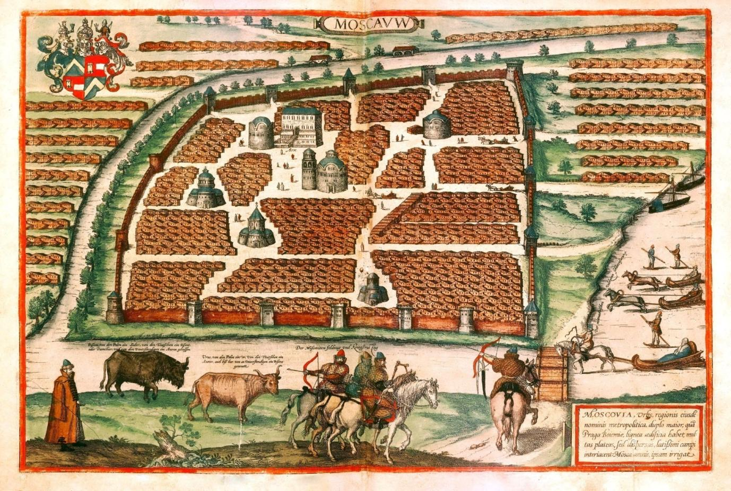
План Сигизмунда Гербенштейна
Копия старинной карты

Slide 4
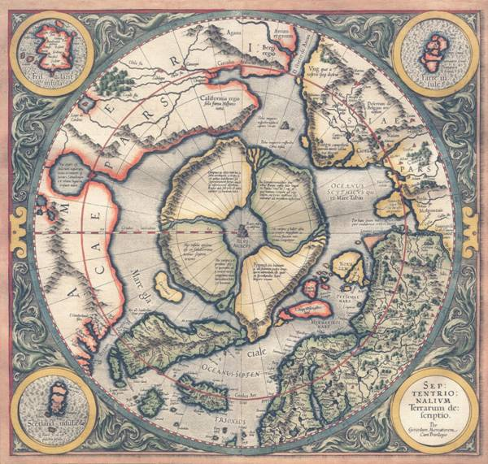
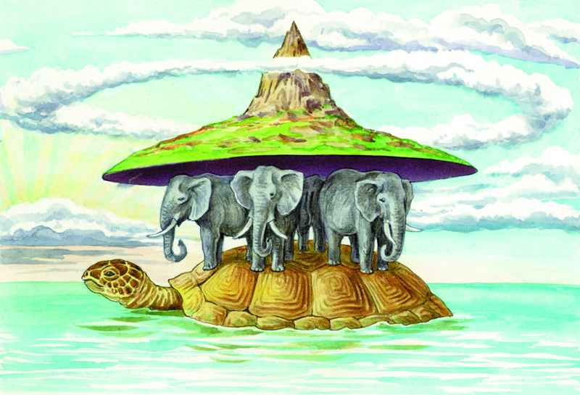
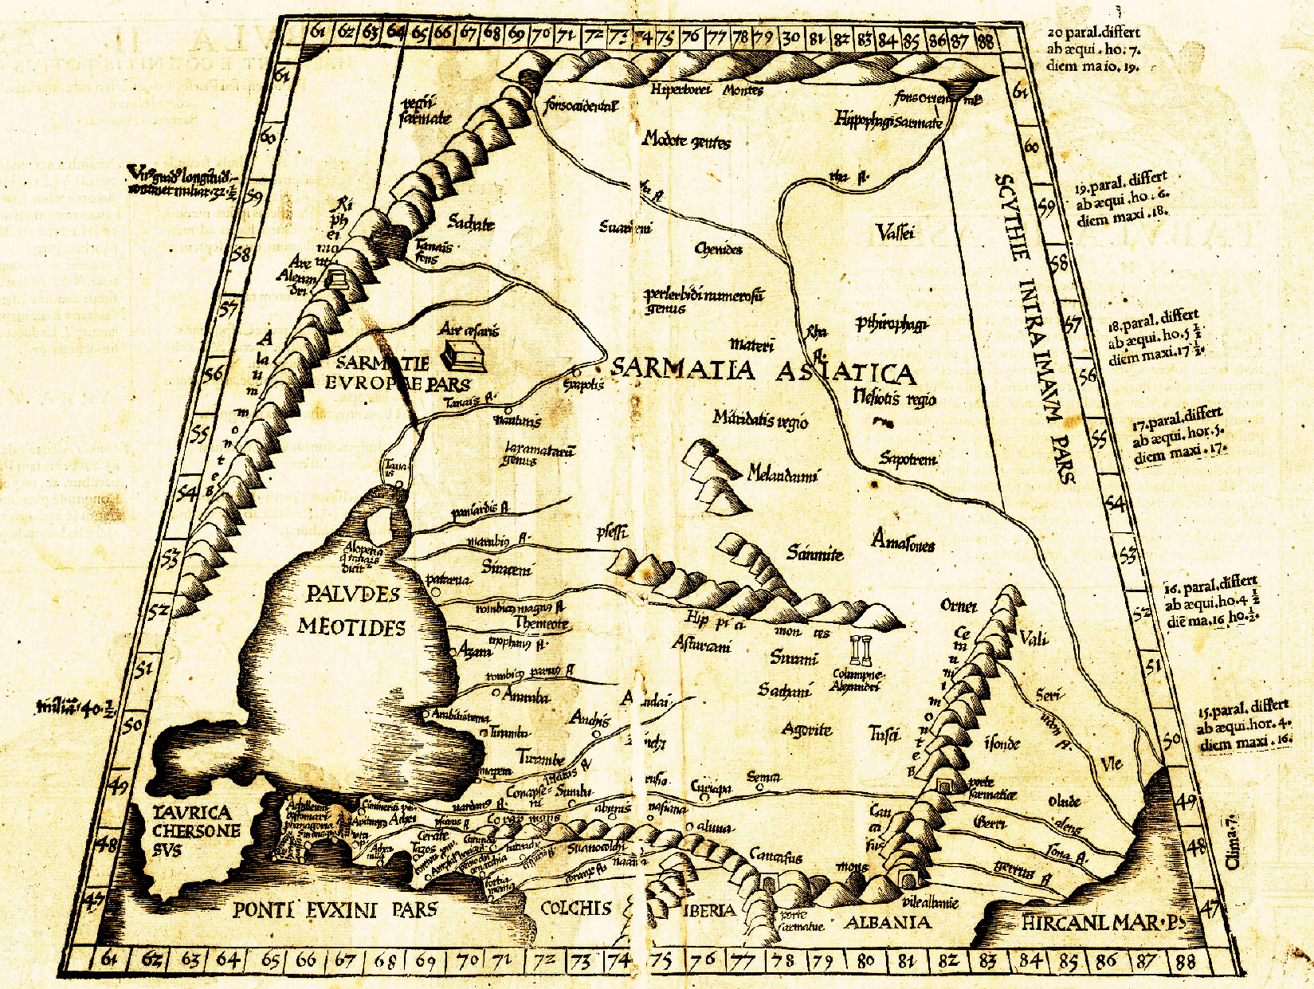
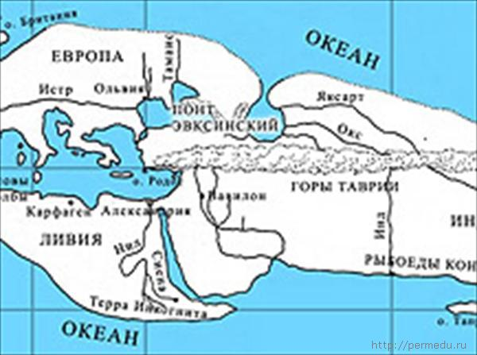

Slide 5
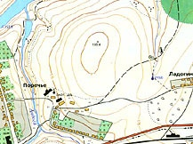
ПЛАН (от лат . planum - плоскость) –
это простейший вид карты.
План местности - это чертеж небольшого участка местности в крупном масштабе в условных знаках.

Slide 6
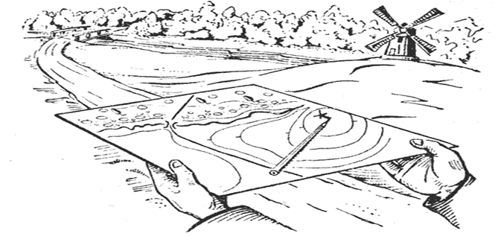
Условные знаки – это символы, обозначающие различные объекты.
С помощью условных знаков можно узнать характеристики географического объекта, определить его положение относительно других объектов

Slide 7
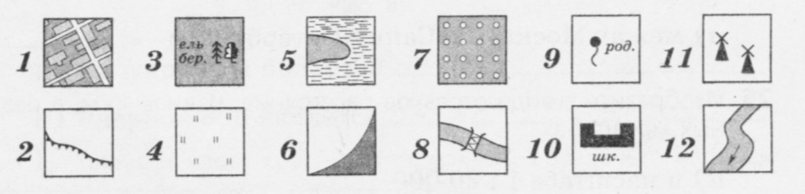
Подпишите названия условных знаков
1.__________________________
2.__________________________
3.__________________________
4.__________________________
5.__________________________
6.__________________________
7. _________________________
8. _________________________
9. _________________________
10._________________________
11.________________________
12. ________________________

Slide 8


















Замените топографические знаки словами
В решили организовать поход. Из ___по мы вышли
на . Она привела нас в к ,оттуда по мы пересекли
и вышли на .Перед нашим взором предстала .Мы
подошли к (___ , перешли на другой берег в (___. Здесь мы побывали
в (___ и увидели (____ , напились студеной воды из (___\ , побывали в
(____.Затем мы сели в поезд на (____ . Он вез нас по (___ мимо ). и .
Мы вернулись в (___ на окраине которого стоит наша .
.

Slide 9
Домашнее задание
Параграф 18,пересказ
Составьте рассказ, используя условные знаки.
СПАСИБО ЗА УРОК!!!)

